Slide 1
Los planetas nuevos

Slide 2
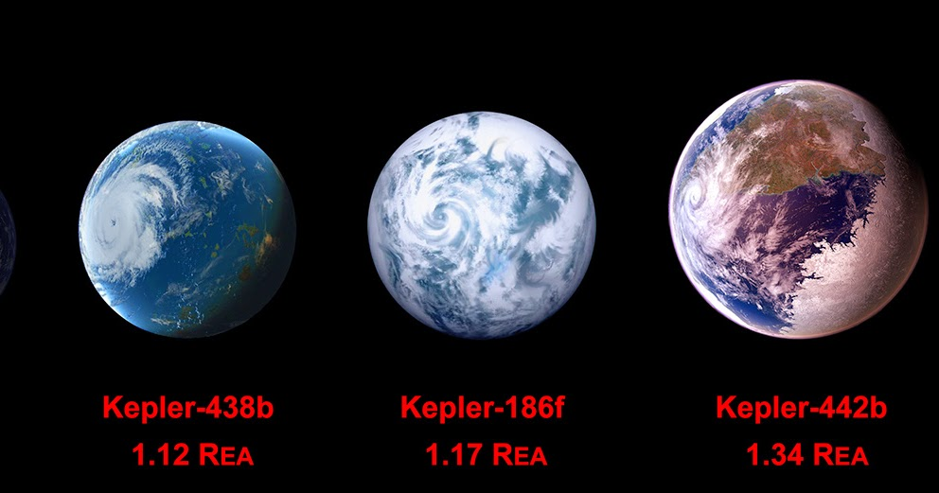
El telescopio de Kepler descubrió ocho nuevos planetas, dos de los cuales son muy similares a la Tierra y, por lo tanto, extremadamente interesados en los astrónomos. Están en la zona de hábitat y se llaman Kepler-438b y Kepler-442b.

Slide 3
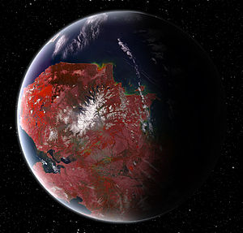
Los planetas son similares a la Tierra y en tamaño. Son más grandes que nuestro planeta en un 12 y un 30%, respectivamente, y giran alrededor de sus estrellas: enanas rojas a la distancia correcta, para que el agua pueda estar allí. Sus estrellas son algo más frías que nuestro sol. Kepler-438b se encuentra a una distancia de 470 años luz de la Tierra, y Kepler-442b está a 1100 años luz de la Tierra.

Slide 4
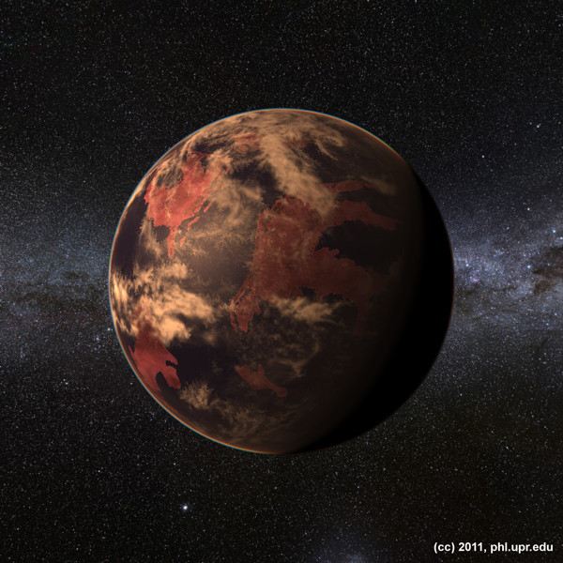
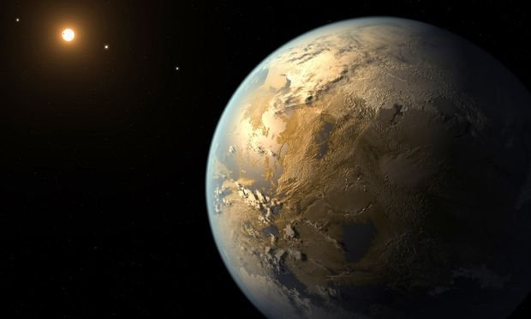
A pesar del hecho de que en los nuevos planetas hay condiciones teóricamente similares a la Tierra, los científicos no saben exactamente si hay vida en ellas. El más prometedor a este respecto es Kepler-442b. Recibe aproximadamente el 70% del mismo volumen de energía de luz que recibe la Tierra. Los astrónomos estiman la probabilidad de que se encuentre en la zona de hábitat y que la vida pueda estar presente, en un 97%.

Slide 5
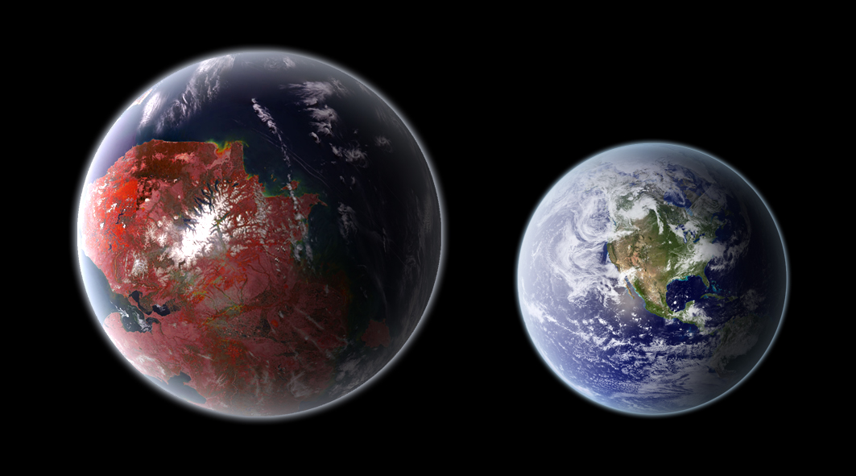
Este descubrimiento del satélite astronómico Kepler aumentó a la mitad el número de planetas similares a la Tierra, escribe Times. El diámetro de tales planetas no es más que el doble del diámetro de la Tierra. También están en la zona de hábitat y giran alrededor de sus estrellas. Antes del descubrimiento de Kepler de estos planetas, Kepler-186f se parecía más a la Tierra, que es un 10% más grande que la Tierra y recibe aproximadamente un tercio de nuestra energía. Kepler-62f es un 40% más grande y recibe el 41% de la luz recibida por nuestro planeta.

Slide 6
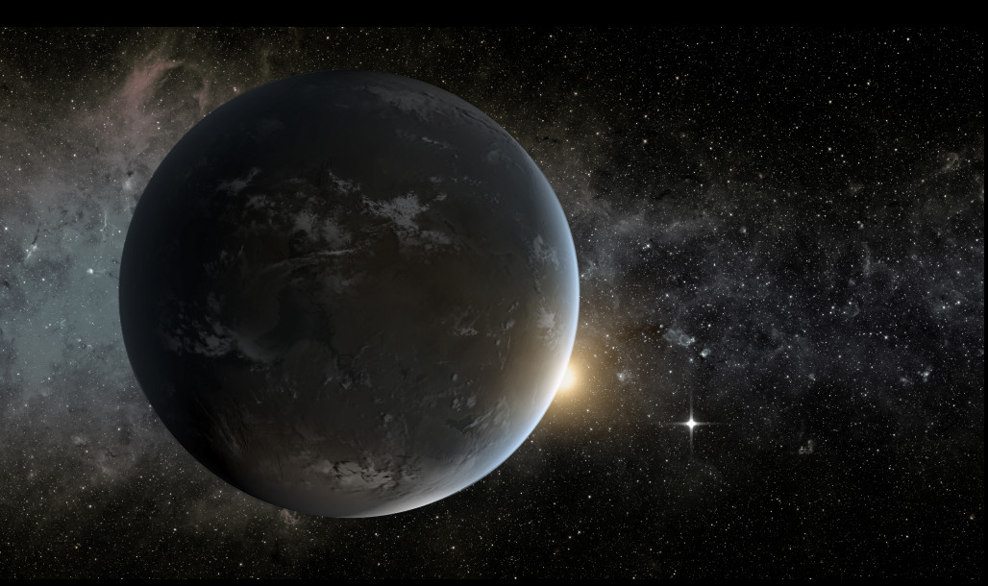
En total, el satélite Kepler ha descubierto en este momento 4175 planetas potenciales. La existencia de un cuarto de ellos - 1004 ha sido confirmada.

